Slide 1



صحتك تهمنا
مرض السكري

Slide 2


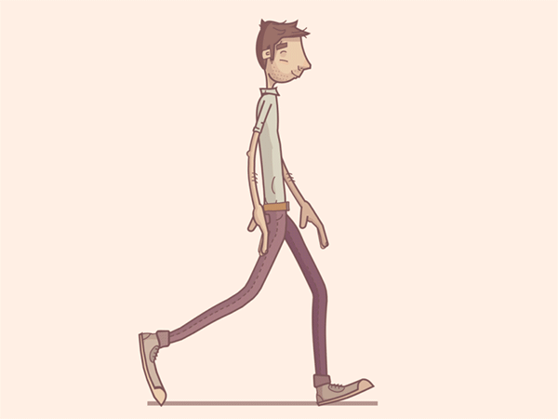
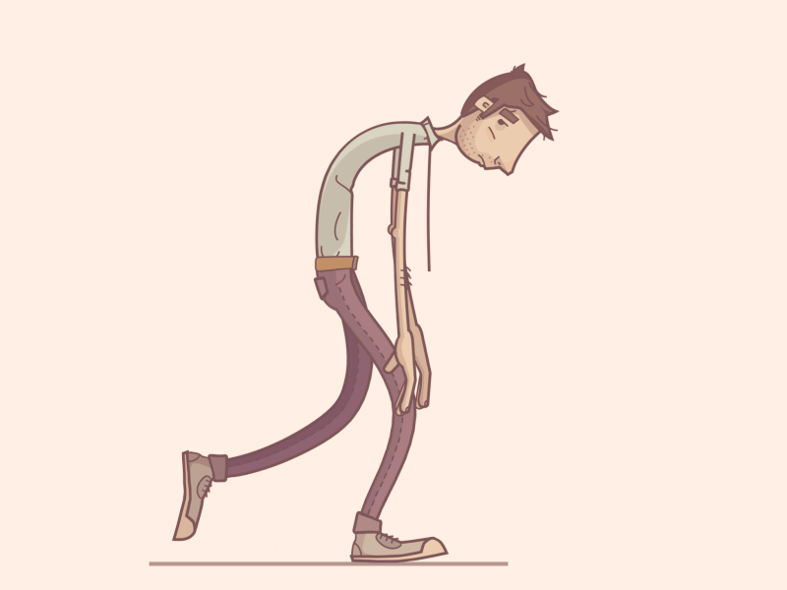
أو ارهاق و دوخة
من تعب أو خمول
هل تعاني

Slide 3


هل تشعر بالعطش دائما

Slide 4

دائما أشعر بالجوع

Slide 5


هل تشعر برغبة بالتبول دائما

Slide 6

الشعور بالتعب
كثرة التبول
أعراض مرض السكري
كثرة العطش
كثرة الأكل

Slide 7

مرض السكري

Slide 8
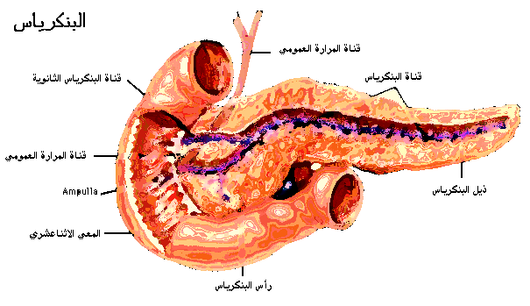
ما هو داء السكري :
داء السكري مرض مزمن يحدث عندما يعجز البنكرياس عن إنتاج الإنسولين بكمية كافية، أو عندما يعجز الجسم عن الاستخدام الفعال للإنسولين الذي ينتجه.
1. والإنسولين هو هرمون ينظّم مستوى السكر في الدم. ويُعد فرط سكر الدم أو ارتفاع مستوى السكر في الدم من الآثار الشائعة التي تحدث جرّاء عدم السيطرة على داء السكري
2. ويؤدي مع الوقت إلى حدوث أضرار وخيمة في العديد من أجهزة الجسم، ولاسيما الأعصاب والأوعية الدموية.

Slide 9
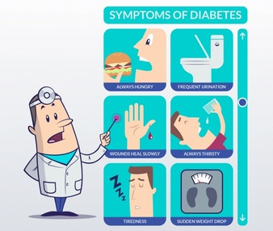
اعراض داء السكري:
زيادة العطش
كثرة التبوُّل
الجوع الشديد
فُقدان الوَزن غير المُبرَّر
الإرهاق
التهيُّج
تَغَيُّم الرؤية
القروح بطيئة الشفاء
الالتهابات المتكررة، مثل الالتهابات الجلدية أو الالتهابات المهبلية
وجود الكيتونات في البول (الكيتونات هي نتيجة ثانوية لانهيار العضلات والدهون التي تحدث عندما لا يكون هناك ما يكفي من الأنسولين المتاح)

Slide 10
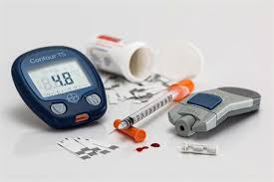
أسباب مرض السكري:
1. العوامل الوراثية لها دور فعال فى الاصابة بمرض السكر ، وذلك بإصابة أحد أفراد الأسرة بمرض السكر.
2. السمنة المفرطة وتراكم الدهون فى الجسم من أبرز أسباب الاصابة بمرض السكر حيث إنه يسبب تغيرات وظيفية فى خلايا الجسم .
3. عدم ممارسة التمارين الرياضية ، حيث انها تعمل على تعزيز صحة الجسم وحمايته من الامراض وضبط مستوى السكر فى الجسم ومحاربة السمنة.
4. الافراط فى تناول الاطعمة التى تحتوى على نسبة عالية من الدهون الضارة وخصوصا الوجبات السريعة.
5 .تلف البنكرياس يسبب مشاكل صحية عديدة ومنها مرض السكر.
6. الضغط النفسى والعصبى ، يزيد من فرص الاصابة بمرض السكر.

Slide 11







مضاعفات مرض السكري
1. امراض في القلب .
2. ضرر في الاعصاب .
3. ضرر في العينين.
4. ضرر في القدمين .
5. اضرار في الجلد والفم .
6. مشاكل في العظام والمفاصل .
7. ضرر في الكيتلين او اعتلال الكيلة .

Slide 12



الوقاية من مرض السكري
زيادة المشي وممارسة التمارين الرياضية.
تغيير نمط التغذية الى نمط صحي يعتمد على الالياف والمعادن وخال من الدهون المشبعة.
عدم الافراط في تناول المنّبهات والتدخين وشرب الكحوليات.

Slide 13
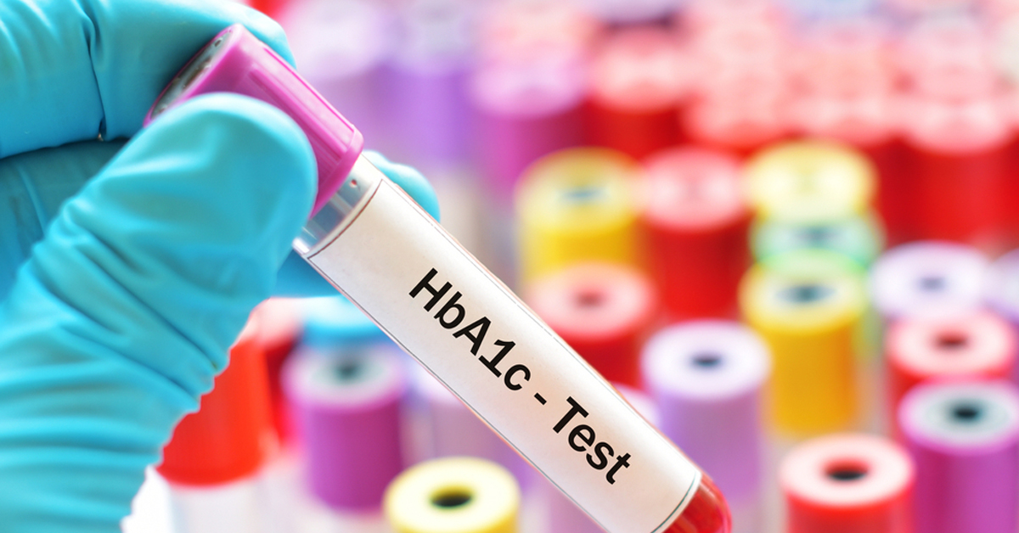
ما هو فحص السكري التراكمي
هو فحص HbA1c ويتم من خلاله الحصول على صورة شاملة لمستويات السكر بالدم خلال 3 أشهر سابقة.

Slide 14
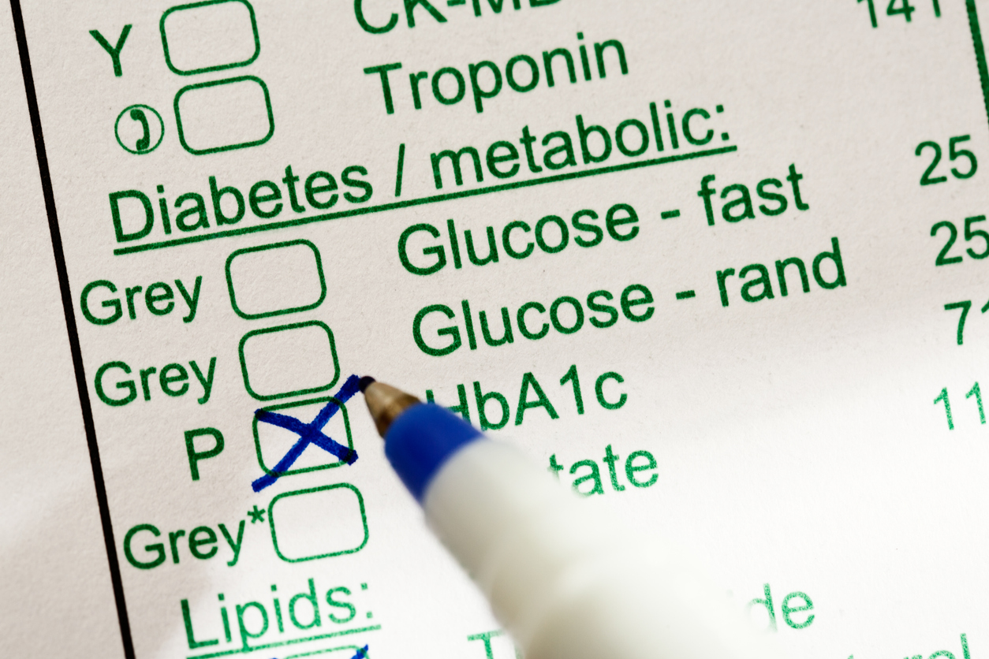
الفحوصات المخبرية اللازمة لتشخيص مرض السكري:
1. فحص السكر الصائم او العشوائي (سحب العينة يكون بعد الصيام 10 ساعات او في أي وقت خلال اليوم)
2. فحص تحمَل سكر الجلوكوز (يتم سحب العينة على فترات (خلال 3 ساعات قبل وبعد تناول محلول من سكر الجلوكوز)
3. فحص السكر التراكمي (فحص السكري التراكمي لثلاثة شهور ماضية )

Slide 15
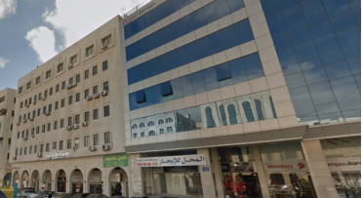






مختبرات الكنعان(بيوجين) العنوان: 89 شارع وصفي التل (الجاردنز) موبايل: 0775557117

